Slide 1

大阪市 生成AI利用ガイドライン
2024.03.26

Slide 2
目次
1 はじめに
2 ガイドラインの目的
3 利用対象
4 生成AIの特徴とリスク
5 AIアシスタントの概要
6 利用ルール
7 有効な利用方法
3
4
5
6
12
15
19

Slide 3
1 はじめに
生成AIには本市の業務のあり方を大きく変容し、大きな効果を生み出す可能性が秘められている一方で、情報漏洩や著作権侵害等の様々なリスクも指摘されています。
本市では、令和5年4月にデジタル統括室内に調査・利用検討チームを設置し、具体的にどのような業務が生成AIの利用に適しているか、安全かつ効果的に利用するにはどのような環境が必要か等についての具体検討を進めてきました。
生成AIには、一般的な文章作成・要約や企画案のたたき台作成、広報記事作成等の汎用業務において、時間短縮や作業負荷軽減などの有効性が見込まれることと、本市専用の利用環境及び利用ルールを整備することで、安全性の確保が可能であることから、令和6年度より全職員による本格的な利用を開始します。
今後は、継続的に職員研修や活用事例の共有等を行い、職員のリテラシー向上に取り組み、生成AIを利用した業務品質の向上や業務の効率化を進めていきます。

Slide 4
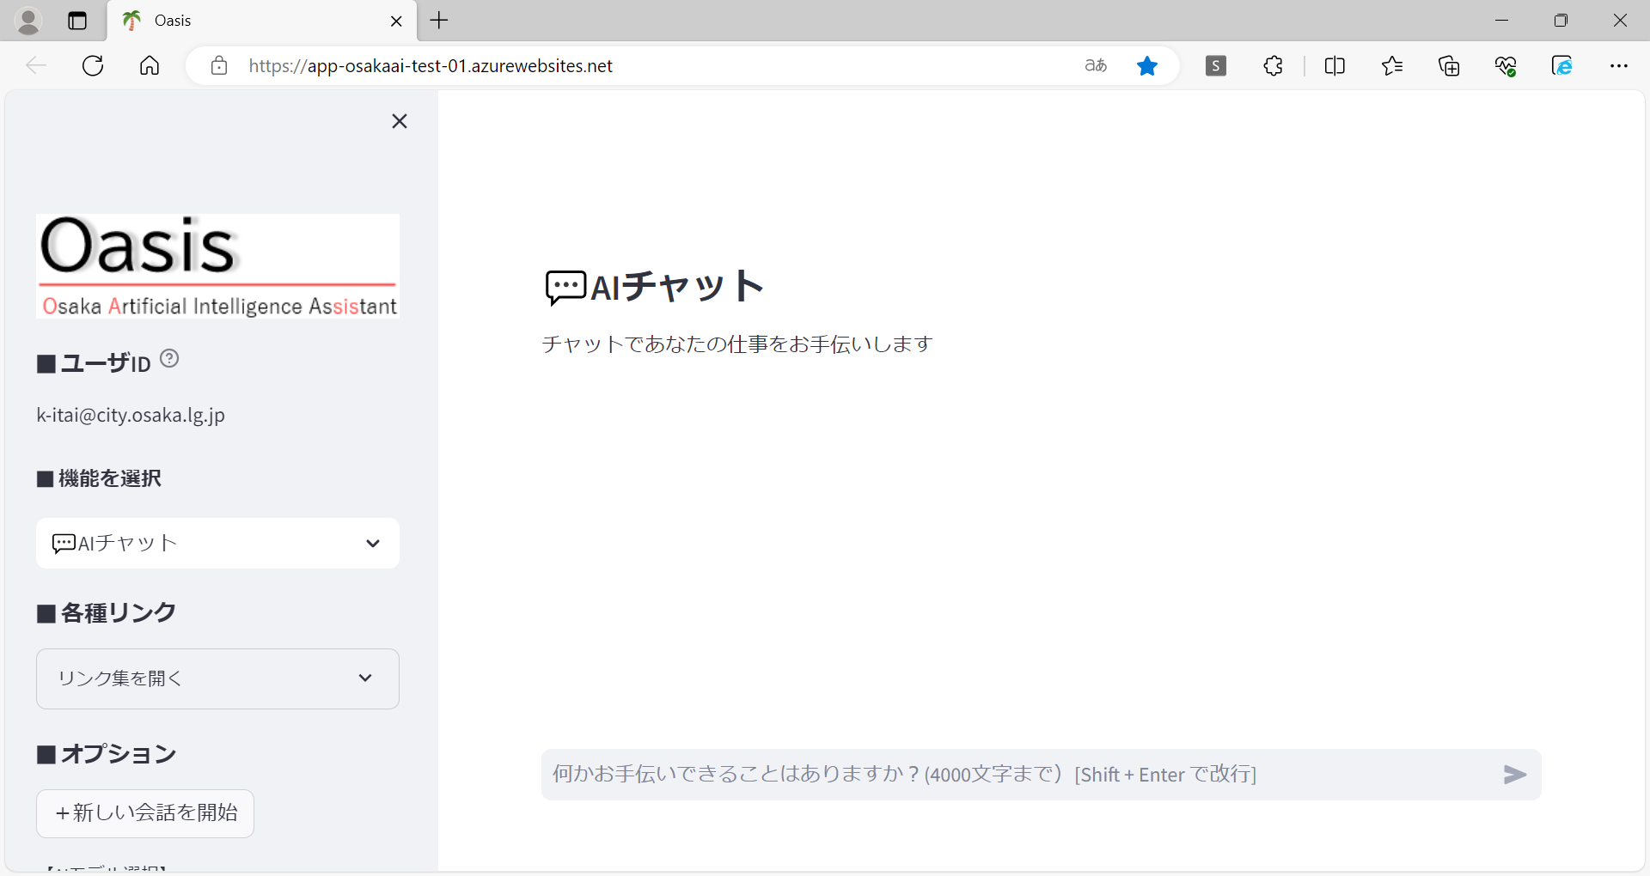

2 ガイドラインの目的
本市における生成AIの利用にあたって、生成AIそのものの特徴やリスク、本市独自の利用環境（以下「AIアシスタント」 （愛称：Oasis）という）の概要説明、利用ルールの周知、効果的な利用方法の案内等を行うため、本ガイドラインを策定します。
生成AIって？
大丈夫？
どんな
システム？
何に使うの？
何聞いても
いいの？

Slide 5
3 利用対象
利用者
「大阪市ＤＸの推進に関する規程」における局等における全職員
（ただし、非常勤嘱託職員、派遣中の職員を除く）
主な利用業務
分類 | 業務内容
文書作成 | 文章の要約、作成、添削
企画 | 企画案のたたき台作成、考えの整理
翻訳 | 翻訳

Slide 6
4 生成AIの特徴とリスク
生成AIの特徴
生成AIとは、人工知能の一種で、学習したデータからパターンやルールを抽出し、それをもとに質問・指示に対する回答を対話形式で作り出すことができます。
生成AIは、文章や画像、音声、音楽、動画等、さまざまなコンテンツを生成することが可能です。（AIアシスタントでは文章のみが対象）
生成AIには本市の業務のあり方を大きく変容し、大きな効果を生み出す可能性が秘められています。

Slide 7
4 生成AIの特徴とリスク
生成AIのリスク
⽣成AIには、①情報漏えいや②回答の不正確性、③知的財産権侵害等様々な問題が指摘されており、生成AIが生成した回答は、根拠や裏付けを必ず確認してから利用する必要があります。
行政分野での利用にあたっては、こうしたリスクへの対応が必要です。

Slide 8

4 生成AIの特徴とリスク
①情報漏えいについて
生成 AI のサービスによっては利用者が入力したデータ（利用者の質問・指示内容）を記録し、生成 AI の学習に利用されることがあります。
その結果、利用者が入力した内容が他の利用者への回答に含まれてしまう可能性があります。
質問・指示
再利用
なので
蓄積・学習
AIアシスタントでは、利用者の入力したデータが記憶されない、学習に利用されない規約になっている法人向け有償サービスを利用します。

Slide 9
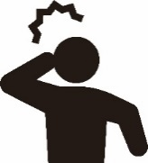
4 生成AIの特徴とリスク
②回答の不正確性について
生成AIでは事実とは異なる情報をもっともらしい形で回答する現象（以下「ハルシネーション」という）が発生する場合があります。
＝もっともらしいうそ
真実とは異なる内容
文脈と無関係な内容
なので
生成された回答の根拠や裏付けは、必ず利用者が自ら確認して利用する必要があります。
ハルシネーションが発生する主な理由は次ページのとおりです。

Slide 10
4 生成AIの特徴とリスク
学習しているデータの質
インターネット上のテキストデータを大量に学習して、言語のパターンやルールを抽出していますが、そのデータには正確でない情報や偏った情報が含まれている場合があります。
最新情報を学習していない
利用している生成AIが学習に利用したデータは、そのサービスのリリース時点までとなっていて、日々アップデートされていません。
AIアシスタントで利用するAIモデルのリリース時期はそれぞれ次のとおりになっていますので、それ以降のデータは学習されていません。
  GPT-3.5 turbo 16k：2021年9月
  GPT-4 turbo：2023年12月
最新情報を調べる場合は、従来の検索エンジン（google、yahoo等）の利用が適していると言えます。
確率論に基づいて文章を生成している
生成AIの回答は、学習した膨大なデータの中から確率に基づいて、それっぽい単語をつむぐ仕組みで文章を生成しているため、事実とは異なる場合があります。

Slide 11


4 生成AIの特徴とリスク
③知的財産権侵害について
  例えば生成AIが学習した小説のデータから、とある小説の登場人物や設定に似た文章を生成し、回答してくる場合があります。
  その回答等をそのまま利用した場合に、著作権等の侵害を起こしてしまう可能性があり、その責任は生成AIを提供する事業者ではなく、生成AIの利用者となります。
そのまま
転用
なので
キャッチコピー等の案
キャッチコピーの利用
責任なし
責任あり
生成された回答については、既存の著作物等に類似しないか入念に確認する必要があります。

Slide 12


5 AIアシスタントの概要
  Microsoftの「Azure OpenAI Service」を利用した、安全な本市独自の利用環境を整備しました。
  本環境を「AIアシスタント」（愛称：Oasis）
  と呼びます。
  Osaka Artificial Intelligence Assistant
  庁内情報パソコン（リモート庁内デスクトップ環境を含む）以外からの利用は行えません。
  ※ Azure OpenAI Serviceとは、Chat GPT をMicrosoft Azureの環境で利用できる有料のサービスです。
庁内情報パソコン
質問
指示
専用線
大阪市共通クラウド
利用者画面
データ保存
ログ等
回答
Azure
OpenAI Service
外部（インターネット）に直接的に接続されていない環境

Slide 13
5 AIアシスタントの概要
システム機能（利用者側）
  利用者が質問・指示を入力すると、その内容が「Azure OpenAI Service」に送信され、「Azure OpenAI Service」から受信した回答結果がそのまま表示されます。
  質問・指示は、連続して入力可能で、深堀りした質問・指示を追加入力することで、回答内容の精度向上が期待できます。
  また、汎用的で効果の高い質問・指示について、簡単に精度の高い回答が得られるようにテンプレートを用意しています。
  「Azure OpenAI Service」は従量課金制の有償サービス（費用はデジタル統括室にて負担）になるため、質問・回答に利用できる文字数には上限設定を行います。（詳細は「大阪市生成AI利用マニュアル」を参照ください。）

Slide 14
5 AIアシスタントの概要
管理機能（デジタル統括室側）
  庁内情報パソコン（仮想デスクトップ含む）以外からの利用を制限しています。
  庁内情報パソコンから、シングルサインオン（ユーザID、パスワードの入力不要で）で利用できるようにしています。
  全ての利用者の質問・指示及び回答結果はログとして保管しています。
日時 | 利用者 | 質問・指示 | 回答
2023/11/16 11:00 | i1234567 | この事業の説明文を作成して | この事業は大阪市民のための事業です。
2023/11/16 11:05 | i8912345 | こども向けに説明して | この事業は大阪に住むみんなのためにやる事業です。
2023/12/24 09:05 | i6789123 | 悩んでいます。 | なんでも相談してください。

Slide 15

6 利用ルール
  業務における、生成AI の利用にあたっては、安全な利用環境の整備に加え、利用者自身がリスクを理解し、ルールを守って利用することが重要となります。
利用ルール
  AIアシスタント以外の生成AI（ChatGPTやCopilot等）の利用を禁止する
  AIアシスタントへの特定個人情報（マイナンバーをその内容に含む個人情報）の入力を禁止する
  ②で禁止する場合のほか、AIアシスタントへ個人情報の入力を行う場合の本人の数は、1,000人未満とする
  AIアシスタントへの既存の著作物に類似する文章の生成につながるような入力を禁止する
  AIアシスタントからの回答については、既存の著作物等に類似しないか入念に確認すること
  AIアシスタントからの回答については、根拠や裏付けを必ず自ら確認すること
  AIアシスタントからの回答については、偏りや差別的表現が無いか必ず自ら確認すること
  AIアシスタントからの回答を対外的に利用する場合は、 AIアシスタントを利用している旨を
  明らかにして意思決定を行ってから、利用すること
  AIアシスタントで利用するAIモデルは、gpt-3.5 Turboを基本とし、その回答の品質に満足が得られなかった場合にgpt-4 Turboを利用すること
【意思決定イメージ】
次案のとおり、ホームページに掲載する。
なお、次案は「AIアシスタント」を利用して作成している。

Slide 16
6 利用ルール
個人情報の取り扱いの考え方
  本市では、専用のイントラネット※１（庁内情報ネットワーク）上にAIアシスタントを構築しています。
  このAIアシスタントでは、ユーザーからの入力データ（質問や指示）が記録されず、また、そのデータが、学習目的で使用されることもありません。
  議事録の要約や市民との相談記録表の作成等、少数の個人情報が含まれる文章を扱う業務においても、生成AIの活用による効率化が期待されます。
  そのため、AIアシスタントへの要配慮個人情報を含む個人情報の入力を認めることとします。
  ただし、大量の個人情報の入力は想定していませんので、一連の処理※２で一定数以上（本人の数が1,000人以上）の個人情報の入力は禁止しています。
  また、特定個人情報（マイナンバー含む）に関しては、総務省が定めるセキュリティ対策要件で、外部ネットワークと完全に切り離されたイントラネット※ （本市では「業務系ネットワーク」にあたる）内での利用が求められているため、利用を禁止しています。
  ※１ イントラネット：組織内部でのみアクセス可能な、組織専用の閉じたネットワークを指す。
  ※２ 一連の処理：同じ処理を複数回に分けて連続して実施する場合には合算されます。

Slide 17
6 利用ルール
AIモデルの選択の考え方
  AIモデルは「GPT-4 Turbo」を選択できますが、利用費用が10倍程度になるため、コストの観点から、原則「GPT-3.5 Turbo」を利用することとします。
  文章の要約など文字数が多くなる処理は特にGPT-3.5 Turboを利用することとします。
  回答の品質に満足が得られなかった場合に「GPT-4 Turbo」を利用することを可能とします。なお、回答速度は遅い点に留意しください。
項目 | GPT-3.5 Turbo | GPT-4 Turbo
速度 | 早い | 遅い
費用 | 1,000文字≒0.5円 | 左の約10倍
最新情報 | 2021年9月まで | 2023年12月まで

Slide 18

6 利用ルール
回答の根拠や裏付けの確認イメージ
※ 実例ですが、例えばこんな「ハルシネーション」が発生することがあります。
大阪市の行政区を建制順に並べてください。
大阪市の行政区は、現在24区あります。それぞれの区の名前は以下の通りです。
北区、都島区、福島区、此花区、中央区、西区、港区、大正区
天王寺区、浪速区、西淀川区、淀川区、東淀川区、東成区、生野区、旭区
城東区、鶴見区、阿倍野区、住吉区、東住吉区、西成区、淀川区、平野区
大阪市の行政区は、1925年に第2次市域拡大を行って以来、現在まで変更されていません。
あれ
淀川区が2つある
数は24で合ってるけど
並び順も微妙に違う
最後の２行も怪しい

Slide 19


7 有効な利用方法
生成AIと検索サイトの違い
秘書のイメージ
司書のイメージ
比較項目 | 生成AI | 検索サイト（Yahoo、Google等）
目的 | 利用者の入力内容に応じて、テキストや画像等の回答を「生成」する。 | インターネット上の情報を検索し、関連するサイト、ファイル、画像等を「一覧表示」する。
利用方法 | 生成してもらいたい回答を要求するための「質問・指示」を入力する。 | 検索してほしいサイト等に含まれる「検索キーワード」を入力する。
機能 | 大規模言語モデルのAIモデルを用いて「回答を生成」してくれる。 | 検索アルゴリズムを用いてインデックスを作成し、「検索結果」をランキング付けして表示してくれる。
特徴 | 考えるのを手伝ってくれる、提案してくれる、質問してくれる、問題を作ってくれる。 | 高速で正確な検索結果を提供してくれる。 （考える・整理する・ま とめるのは自分自身）

Slide 20
7 有効な利用方法
主な利用シーン
分類 | 業務内容 | 主な利用シーン
文書作成 | 文章の要約、作成、添削 | 区民まつり等のイベントの開催をSNSで発信したい。 各省庁作成の説明資料や委託事業者の報告書等、長文のドキュメントを要約して、概要を把握したい。 作成した文章の誤字を修正したい。 住民説明会の冒頭あいさつを作成したい。
企画 | 企画案のたたき台作成 考えの整理 | 働き方改革として実施すべき新しい取組等の企画案のたたき台がほしい。 上司や同僚の代わりにいつでも相談できる相談相手がほしい。
翻訳 | 翻訳 | 外国語の文章を翻訳して内容を把握したい。
※ 利用の具体例は別添「活用事例集」を参照してください。

Slide 21
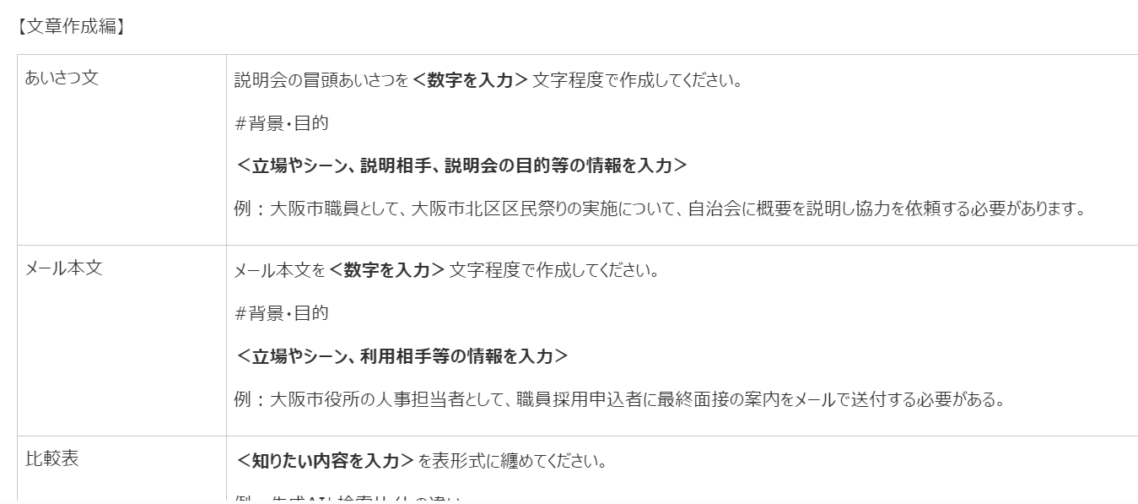
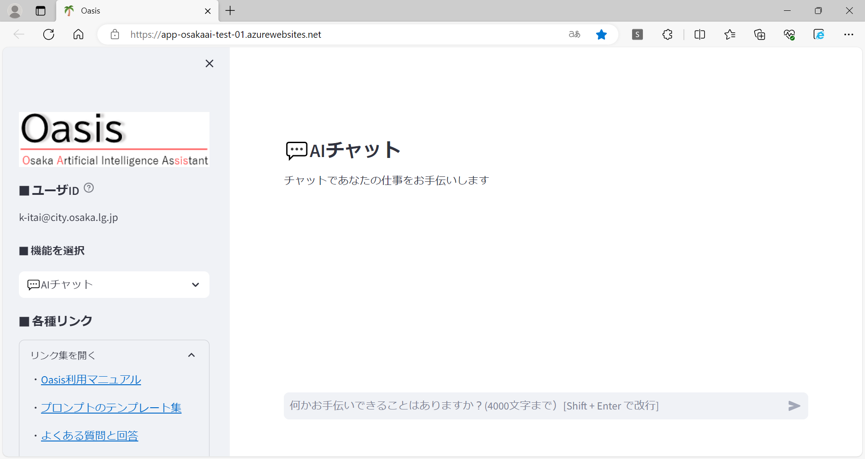

7 有効な利用方法
上手な質問・指示の仕方
  生成AIから有効な回答を得るためには、上手な質問・指示を入力することが大事です。
  コピーして利用できる質問・指示のテンプレート集を作成しています。随時皆様の利用履歴等を参考に充実させていく予定です。

Slide 22

7 有効な利用方法
上手な質問・指示の仕方
  質問・指示と、その背景（情報）等を#等で明示的に分ける。
  求める回答に対する具体的な情報を盛り込む。
  否定形の質問・指示はなるべく使わない。（例：以下のキーワードは利用しないでください。）
以下の文章を、要約してほしい。
また、以下のキーワードは必ず含めてほしい。
#背景
こども相談センターの職員として、こども相談センターの利用案内をこども向けに作成する必要があります。
#文章
＜ここに文章を入力＞
#キーワード
＜ここにキーワードを入力＞

Slide 23
7 有効な利用方法
上手な質問・指示の仕方
  質問・指示に出力フォーマットやお手本を盛り込む。
以下の報道発表について、想定されるメディアからの質問を出力してください。
また、質問は出力フォーマットに従って、5つ作成してほしい。
#背景
大阪市の職員として、以下の報道発表について、記者会見を開催する必要があります。
#報道発表
＜ここに報道発表を入力＞
# 出力フォーマット
質問タイトル
質問内容
-
質問タイトル
質問内容
-

Slide 24
7 有効な利用方法
上手な質問・指示の仕方
  回答に対して再度質問・指示（キャッチボール）をして回答の精度を高める。
    生成AI の性質上、全く同じ質問・指示を入力しても、異なる回答が生成されます。
    テンプレートを利用してもうまくいかないという場合は、同じ質問・指示を何度か入力したり、質問・指示を変更したり、質問を重ねる等も有効です。
この回答に含まれている専門用語を抜き出してほしい。
全体的にもう少し厳しい表現にしてほしい。
抜き出した専門用語の用語説明を表形式で作成してほしい。
この回答に対するメディアからの想定質問を５つ考えてほしい。

Slide 25
活用事例集
大阪市 生成AI利用ガイドライン 別添
2024.03.26

Slide 26

文章の作成
事例①
説明会の冒頭あいさつを300文字以上で作成をしてください。
#背景・目的
大阪市職員として、大阪市北区区民祭りの実施について、自治会に概要を説明し協力を依頼する必要があります。
POINT
「300文字以上」と指示することで、イメージしている長さのあいさつ案を作成してくれます。
#背景・目的
立場やシーン、説明相手等の情報を与えることで、イメージに近いあいさつ案を作成してくれます。
皆様、こんにちは。私は大阪市職員のアシスタントAIです。本日は、大阪市北区区民祭りの実施について、自治会の皆様にお集まりいただき、概要を説明させていただく機会を頂き、誠にありがとうございます。
大阪市北区では、地域の絆を深め、交流を促進するために、毎年恒例の区民祭りを開催しております。この祭りは、地域住民の方々が一堂に集まり、楽しいひとときを過ごすことができる貴重な機会となっております。
#目的 本日の説明会の目的は、自治会の皆様に対し、今年の区民祭りの概要をご説明し、協力をお願いすることです。皆様のご協力があって初めて、地域の皆さんにとって素晴らしい祭りを提供することができます。
#内容 説明会では、今年の区民祭りのテーマや日時、場所、主なイベントの予定などを詳しくご説明させていただきます。また、祭りの成功に向けて、自治会の皆様にご協力いただきたい項目についてもお話しいたします。地域の皆さんが楽しめるイベントを開催するためには、様々な面でのご協力が必要ですので、率直なご意見やアイデアをお聞かせいただければと思います。
#結び 最後に、地域の皆さんと一緒に素晴らしい区民祭りを作り上げるために、自治会の皆様のご協力が不可欠であることを改めてお伝えいたします。皆様のご理解とご協力に心より感謝申し上げます。説明会を通じて、より一層の連携を深め、素晴らしい区民祭りの実現に向けて共に取り組んでまいりましょう。
以上、区民祭りの説明会に関する冒頭あいさつでした。引き続き、皆様のご協力とご支援をお願いいたします。どうもありがとうございました。
２

Slide 27
文章の作成
事例②
メール本文を200文字程度で作成してください。
#背景・目的
大阪市役所の人事担当者として、職員採用申込者に最終面接の案内をメールで送付する必要がある。
POINT
メール本文という具体的な利用シーンを与えることで、それに合わせた文案を作成してくれます。
件名：最終面接のご案内
拝啓、○○様
大阪市役所人事部の○○と申します。この度は、弊社の職員採用にご応募いただき、誠にありがとうございます。
お応募いただいた職種について、書類選考を経て最終面接の機会を与えさせていただきたく、この度はご連絡申し上げます。
最終面接は、○月○日（○曜日）○時から大阪市役所本庁舎で行われます。面接の場所や詳細については、別途ご案内させていただきます。
面接には、履歴書や職務経歴書などの書類をご持参いただくようお願いいたします。
なお、面接の結果は後日ご連絡いたしますので、今しばらくお待ちください。
ご不明な点やご質問がございましたら、お気軽にお問い合わせください。
引き続き、大阪市役所の職員採用にご関心をお持ちいただき、誠にありがとうございます。
敬具 ○○
３

Slide 28
文章の作成
事例③
次の文章をブラッシュアップしてください。
#文章
今年度は特に後輩の指導を意識して、会議前に要点を説明し発言の機会を作ったり、会議後に内容の復習を実施するなど、日ごろから後輩への指導に力をいれたので、後輩がよく育って、チームとしての生産性の向上に寄与したと思っている。
POINT
思うままに打ち込んだだけの文章でも、きれいな文章に推敲してくれます。
#改善された文章
本年度は、後輩の成長とチーム生産性の向上を目指し、特に指導面に注力しました。会議前の要点説明や発言機会の提供、会議後の内容復習など、日々のコミュニケーションを通じて後輩の指導に力を入れた結果、後輩の顕著な成長を実感しました。これは、チーム全体としての生産性の向上に大きく寄与したと自負しています。
「ですます調」を「である調」に変換してください。
#改善された文章
本年度は、後輩の成長とチーム生産性の向上を目指し、特に指導面に注力した。会議前の要点説明や発言機会の提供、会議後の内容復習など、日々のコミュニケーションを通じて後輩の指導に力を入れた結果、後輩の顕著な成長を実感した。これは、チーム全体としての生産性の向上に大きく寄与したと自負している。
４

Slide 29
企画案のたたき台作成、考えの整理
事例④
生成AIの利用ガイドラインを作成する必要があるのですが、どのようなものを作成すべきか提案してください。
POINT
相談
まだイメージができていない状態でも、相談してみるとそこそこの提案をしてくれます。
生成AIの利用ガイドラインを作成する際には、以下の項目を含めることを提案します。
目的と範囲の明確化: ガイドラインの目的と範囲を明確に定義し、利用者がどのような状況でAIを使用することが適切かを明示します。
倫理と法的要件: AIの利用に関する倫理的な観点や法的な要件を確認し、遵守すべき基準を示します。例えば、プライバシー保護や人権の尊重などが含まれます。
データの品質とセキュリティ: AIのトレーニングに使用されるデータの品質とセキュリティについてのガイドラインを定めます。データの収集、保管、利用において適切な手順やセキュリティ対策を示します。
透明性と説明責任: AIの意思決定プロセスや予測結果の説明責任を明確にします。利用者や関係者に対し、AIの動作や結果について説明可能であることを要求します。
ユーザーへのガイド: AIの利用方法や制約に関するガイドを提供します。利用者がAIを効果的に使用するためのベストプラクティスや注意事項を示します。
フェアネスとバイアスの防止: AIの利用において、フェアネスとバイアスの防止を重視します。特定の人種、性別、年齢などへの偏見を排除し、公平かつ公正な結果を得るためのガイドラインを示します。
監視と改善: AIの利用状況を監視し、問題や改善点を特定するためのガイドラインを提供します。利用者からのフィードバックやAIのパフォーマンスの評価を活用し、継続的な改善を促します。
コミュニケーションと情報共有: AIの利用に関する情報を適切なタイミングで共有するためのガイドラインを作成します。利用者や関係者へのコミュニケーション手段や情報提供の方法を明示します。
以上の項目を含めることで、生成AIの利用ガイドラインを網羅的かつ明確に作成することができます。ただし、具体的な利用目的や状況に応じて、ガイドラインをカスタマイズすることも重要です。
５

Slide 30
企画案のたたき台作成、考えの整理
事例⑤
働き方改革の企画案を提案してください。
#背景・目的
大阪市役所の人事担当者として、上司に提案する必要があります。
#出力形式
箇条書きで３つ
POINT
#出力正式
箇条書きで３つと指定することで、ほしい形式で提案してくれています。
1. フレックスタイム導入
従来の固定勤務時間制度ではなく、従業員が柔軟に勤務時間を選択できる制度を導入します。
フレックスタイム制度により、従業員は自身の生活スタイルや家庭の都合に合わせて働くことができ、ワークライフバランスの向上が期待できます。
さらに、通勤ラッシュの緩和や交通費削減の効果も期待できます。
2. リモートワークの推進
テクノロジーの進化により、リモートワークの実現が可能となりました。
リモートワークを活用することで、従業員は自宅やカフェなどの環境で仕事を行うことができ、通勤時間の削減や生産性の向上が期待できます。
また、緊急時や災害時においてもリモートワークができる環境を整えることで、業務の継続性を確保することができます。
3. プロジェクトチームの組織改善
既存の部署ごとの垂直な組織構造から、横断的なプロジェクトチームを重視する組織改善を行います。
プロジェクトチームにおいては、従業員が様々な役割やスキルを活かすことができ、新たなアイデアや技術の共有が促進されます。
また、プロジェクトチームの柔軟な編成により、業務の効率化や意思決定の迅速化が可能となります。
以上の３つの改革案を提案し、働き方改革を進めることで、従業員の働きやすさや生産性の向上、組織の柔軟性の向上を図ることができると考えます。
６

Slide 31
企画案のたたき台作成、考えの整理
事例⑤の続き
リモートワークの推進について、もう少し詳しく提案してください。
POINT
キャッチボール
提案の中で気に入った部分をさらに深く提案してもらうことも可能です。
リモートワークの推進について、以下のような詳細な提案を行います。
1. リモートワークの適用範囲の明確化
リモートワークを適用する業務や部署を明確に定義し、従業員に対して適用条件やルールを明確に伝えます。
特に、オンラインコミュニケーションやデジタルツールを活用して業務が円滑に進行できる業務に重点を置きます。
また、リモートワークを適用する際の業務の目標や成果物を明確に設定し、成果主義を徹底します。
2. リモートワーク環境の整備
従業員が自宅や外出先で効果的に仕事ができるよう、必要な環境や設備の整備を行います。
インターネット環境やセキュリティ対策、リモートアクセス用のツールやソフトウェアの提供など、リモートワークに必要な要素を整備します。
また、従業員が仕事に集中できるような環境を整えるため、自宅勤務の場合には、快適な作業環境や適切な家具の提供も検討します。
3. コミュニケーションの強化
～省略～
リモートワークの評価とフィードバック
～省略～
以上の提案を実施することで、リモートワークの推進をより具体的かつ効果的に進めることができます。

Slide 32
文章の要約
事例⑥
以下の文章を、要約してください。なお、制約条件を守って要約してください。 また、以下のキーワードは必ず含めてください。
#制約条件 文字数は100文字未満にしてください
#文章
2040年問題と言われるように、我が国では、近い将来、生産年齢人口の減少に伴う労働力の絶対量の不足が想定されており、これまでの行政運営のスタイルでは対応できない時代がすぐ先に到来します。
また、社会環境の変化、地域課題や社会ニーズが複雑化、多様化していることに加え、コロナウイルス感染症の世界規模での拡大は、人々の暮らしや仕事のあり方に対し、大きな変容と変革を促しました。
こうした社会課題や社会ニーズの変化に対応するため、日本や世界の潮流として、DXデジタルトランスフォーメーションの取組が進められようとしています。
DXとは、総務省によると、デジタル技術の活用による新たな商品・サービスの提供、新たなビジネスモデルの開発を通して、社会制度や組織文化なども変革していくような取組を指す概念とされています。
そこで、大阪市ではこうした社会状況に鑑み、また、将来にわたり大阪市の持続的な発展・成長とSDGsの達成に貢献していくため、国が示す将来ビジョンも踏まえ、2040年頃までに実現したい未来の姿を描きながら、今後の取組方針となる「大阪市DX戦略」を取りまとめました。
～省略～
#キーワード
SDGs
POINT
制約条件
文字数を指定することで、イメージにあったボリュームで要約してくれます。
2040年問題により、労働力不足が予想される。社会ニーズの変化に対応するため、DXデジタルトランスフォーメーションが進められる。大阪市も将来ビジョンを踏まえ、2040年頃までに実現したい未来を描く「大阪市DX戦略」を取りまとめた。デジタル技術やデータを活用し制度や慣習を見直し、効率と生産性を高める。市民や事業者のニーズを捉え、デジタルとリアルを融合させWellbeingを実感できる都市へ成長する。SDGsに貢献する。
８

Slide 33
文章の要約
事例⑥の続き
要約した文章をこども向けに変更してください。
POINT
後からでも利用シーンに合わせた内容に変更することができます。
再度指示
よく見ると100文字未満になっていないので、再度文字数を指定すると、100文字未満で作成してくれます。
2040年問題で、働く人が少なくなることが心配されています。そこで、デジタル技術を使って社会の問題を解決しようという試みが進んでいます。大阪市でも、将来のビジョンを考えながら、デジタルを活用した取り組みを進める「大阪市DX戦略」を作りました。デジタル技術やデータを使って、働き方や行政サービスを改善し、みんなが幸せになれる都市を作ります。そして、SDGs（持続可能な開発目標）にも貢献したいと思っています。
100文字未満で作成してください。
2040年問題で働く人が不足。DX戦略でデジタル技術を活用し、幸せな都市を作りSDGsに貢献。
９

Slide 34
文章の要約（SNS発信）
事例⑦
これから文章を入力しますので、その文章を要約して、Twitter向けの投稿に修正してください。なお、スタイルは出力例を参考にしてください。また、制約条件を守ってください。
#制約条件
文字数は100文字未満にしてください
#出力例
【大阪市の重点施策等についてPR動画を作成しました(4月版)】大阪市が今イチオシで進めている施策ってなに❓たくさんの方にご理解･ご参画･ご活用いただけるよう、区役所の窓口などでPR動画を放映中！🎥🎥各区･局･室YouTubeアカウントの一覧もこちらからご覧いただけます。
#文章
公益社団法人２０２５年日本国際博覧会協会は、2025年日本国際博覧会（大阪・関西万博）における「未来社会ショーケース事業出展」のうち、「ウォータープラザ水上ショー」のタイトルを「アオと夜の虹のパレード」に決定し、ショーのコンセプト、ストーリーを紹介するWEBサイト（https://www.expo2025.airandwatershow.jp）を2023年12月13日（水）14時に公開します。
～省略～
期間は
2025年4月13日（日）～10月13日（月）の予定
「アオと夜の虹のパレード」特設WEBサイトhttps://www.expo2025.airandwatershow.jp
POINT
出力例
参考にしたい過去の事例を情報として与えることで、イメージに近い形で案を作成してくれます。
【大阪・関西万博】「アオと夜の虹のパレード」が2025年のウォータープラザで開催されます。水と音楽のスペクタクルショーで、毎日日没後に公演予定。舞台には300基以上の噴水があり、物語を体感できます。会場は万博会場内のウォータープラザで、期間は2025年4月13日から10月13日。詳細は特設WEBサイトで！ #大阪万博 #アオと夜の虹のパレード #ウォータープラザ
10

Slide 35
翻訳
事例⑧
以下の文章を、英語に翻訳してほしい。
#文章
2040年問題と言われるように、我が国では、近い将来、生産年齢人口の減少に伴う労働力の絶対量の不足が想定されており、これまでの行政運営のスタイルでは対応できない時代がすぐ先に到来します。
また、社会環境の変化、地域課題や社会ニーズが複雑化、多様化していることに加え、コロナウイルス感染症の世界規模での拡大は、人々の暮らしや仕事のあり方に対し、大きな変容と変革を促しました。
こうした社会課題や社会ニーズの変化に対応するため、日本や世界の潮流として、DXデジタルトランスフォーメーションの取組が進められようとしています。
POINT
➡
本当に正しいのか？
答え合わせ
再度日本語に翻訳させれば、一定レベルで正しさの確認ができます。
#Translation
As the so-called "2040 Problem" suggests, our country is expected to face a shortage in the absolute amount of labor force due to the decline in the working-age population in the near future. The era is rapidly approaching where the previous style of administrative management will no longer be able to cope with this situation. Furthermore, the global spread of the COVID-19 pandemic, in addition to the changing social environment, has prompted significant transformations and reforms in people's lives and workstyles. In order to respond to these changes in social issues and societal needs, efforts towards DX (Digital Transformation) are being pursued as a trend in Japan and around the world.
上記の翻訳した文章を日本語に翻訳してほしい。
#翻訳
「2040年問題」として言われているように、我が国では近い将来、生産年齢人口の減少に伴い労働力が不足することが予想されています。これまでの行政運営のスタイルではこの状況に対応できなくなる時代がすぐに訪れるでしょう。 さらに、COVID-19パンデミックの世界的な拡大と共に、社会環境の変化が人々の生活や働き方に大きな変革をもたらしました。 これらの社会課題や社会的なニーズに対応するため、日本や世界中でDX（デジタルトランスフォーメーション）への取り組みが進んでいます。
11

